Slide 1

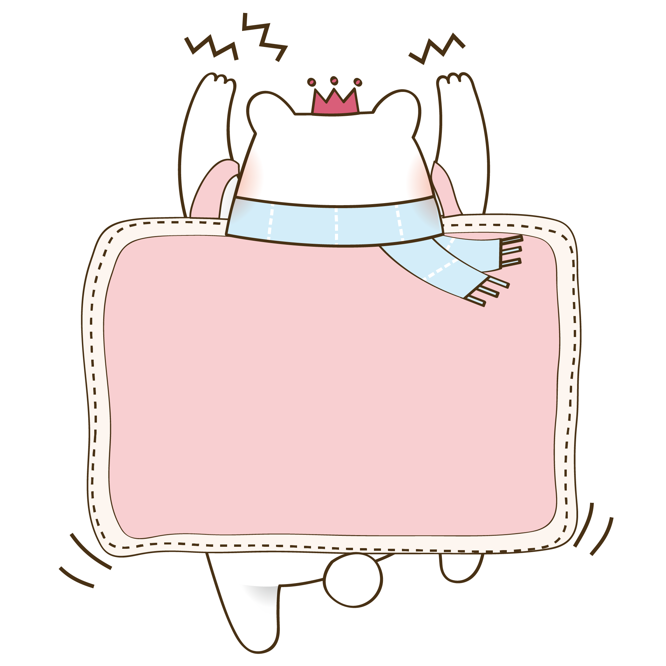



Slide 2



Ta cảm thấy vui, thích thú, ấm áp, phấn khởi khi cười. Ta cười khi được gặp bố mẹ, gặp bạn, được đi chơi, được tặng quà, khi nhìn thấy bạn cười, được quan tâm, được động viên, được yêu thương.

Slide 3
Trong cuộc sống, ta luôn đón nhận niềm vui, nụ cười từ người khác và mang niềm vui, nụ cười cho người quanh ta

Slide 4



Slide 5




